Slide 1

微型专题突破系列(二)
以金属活动性顺序为载体的综合应用

Slide 2
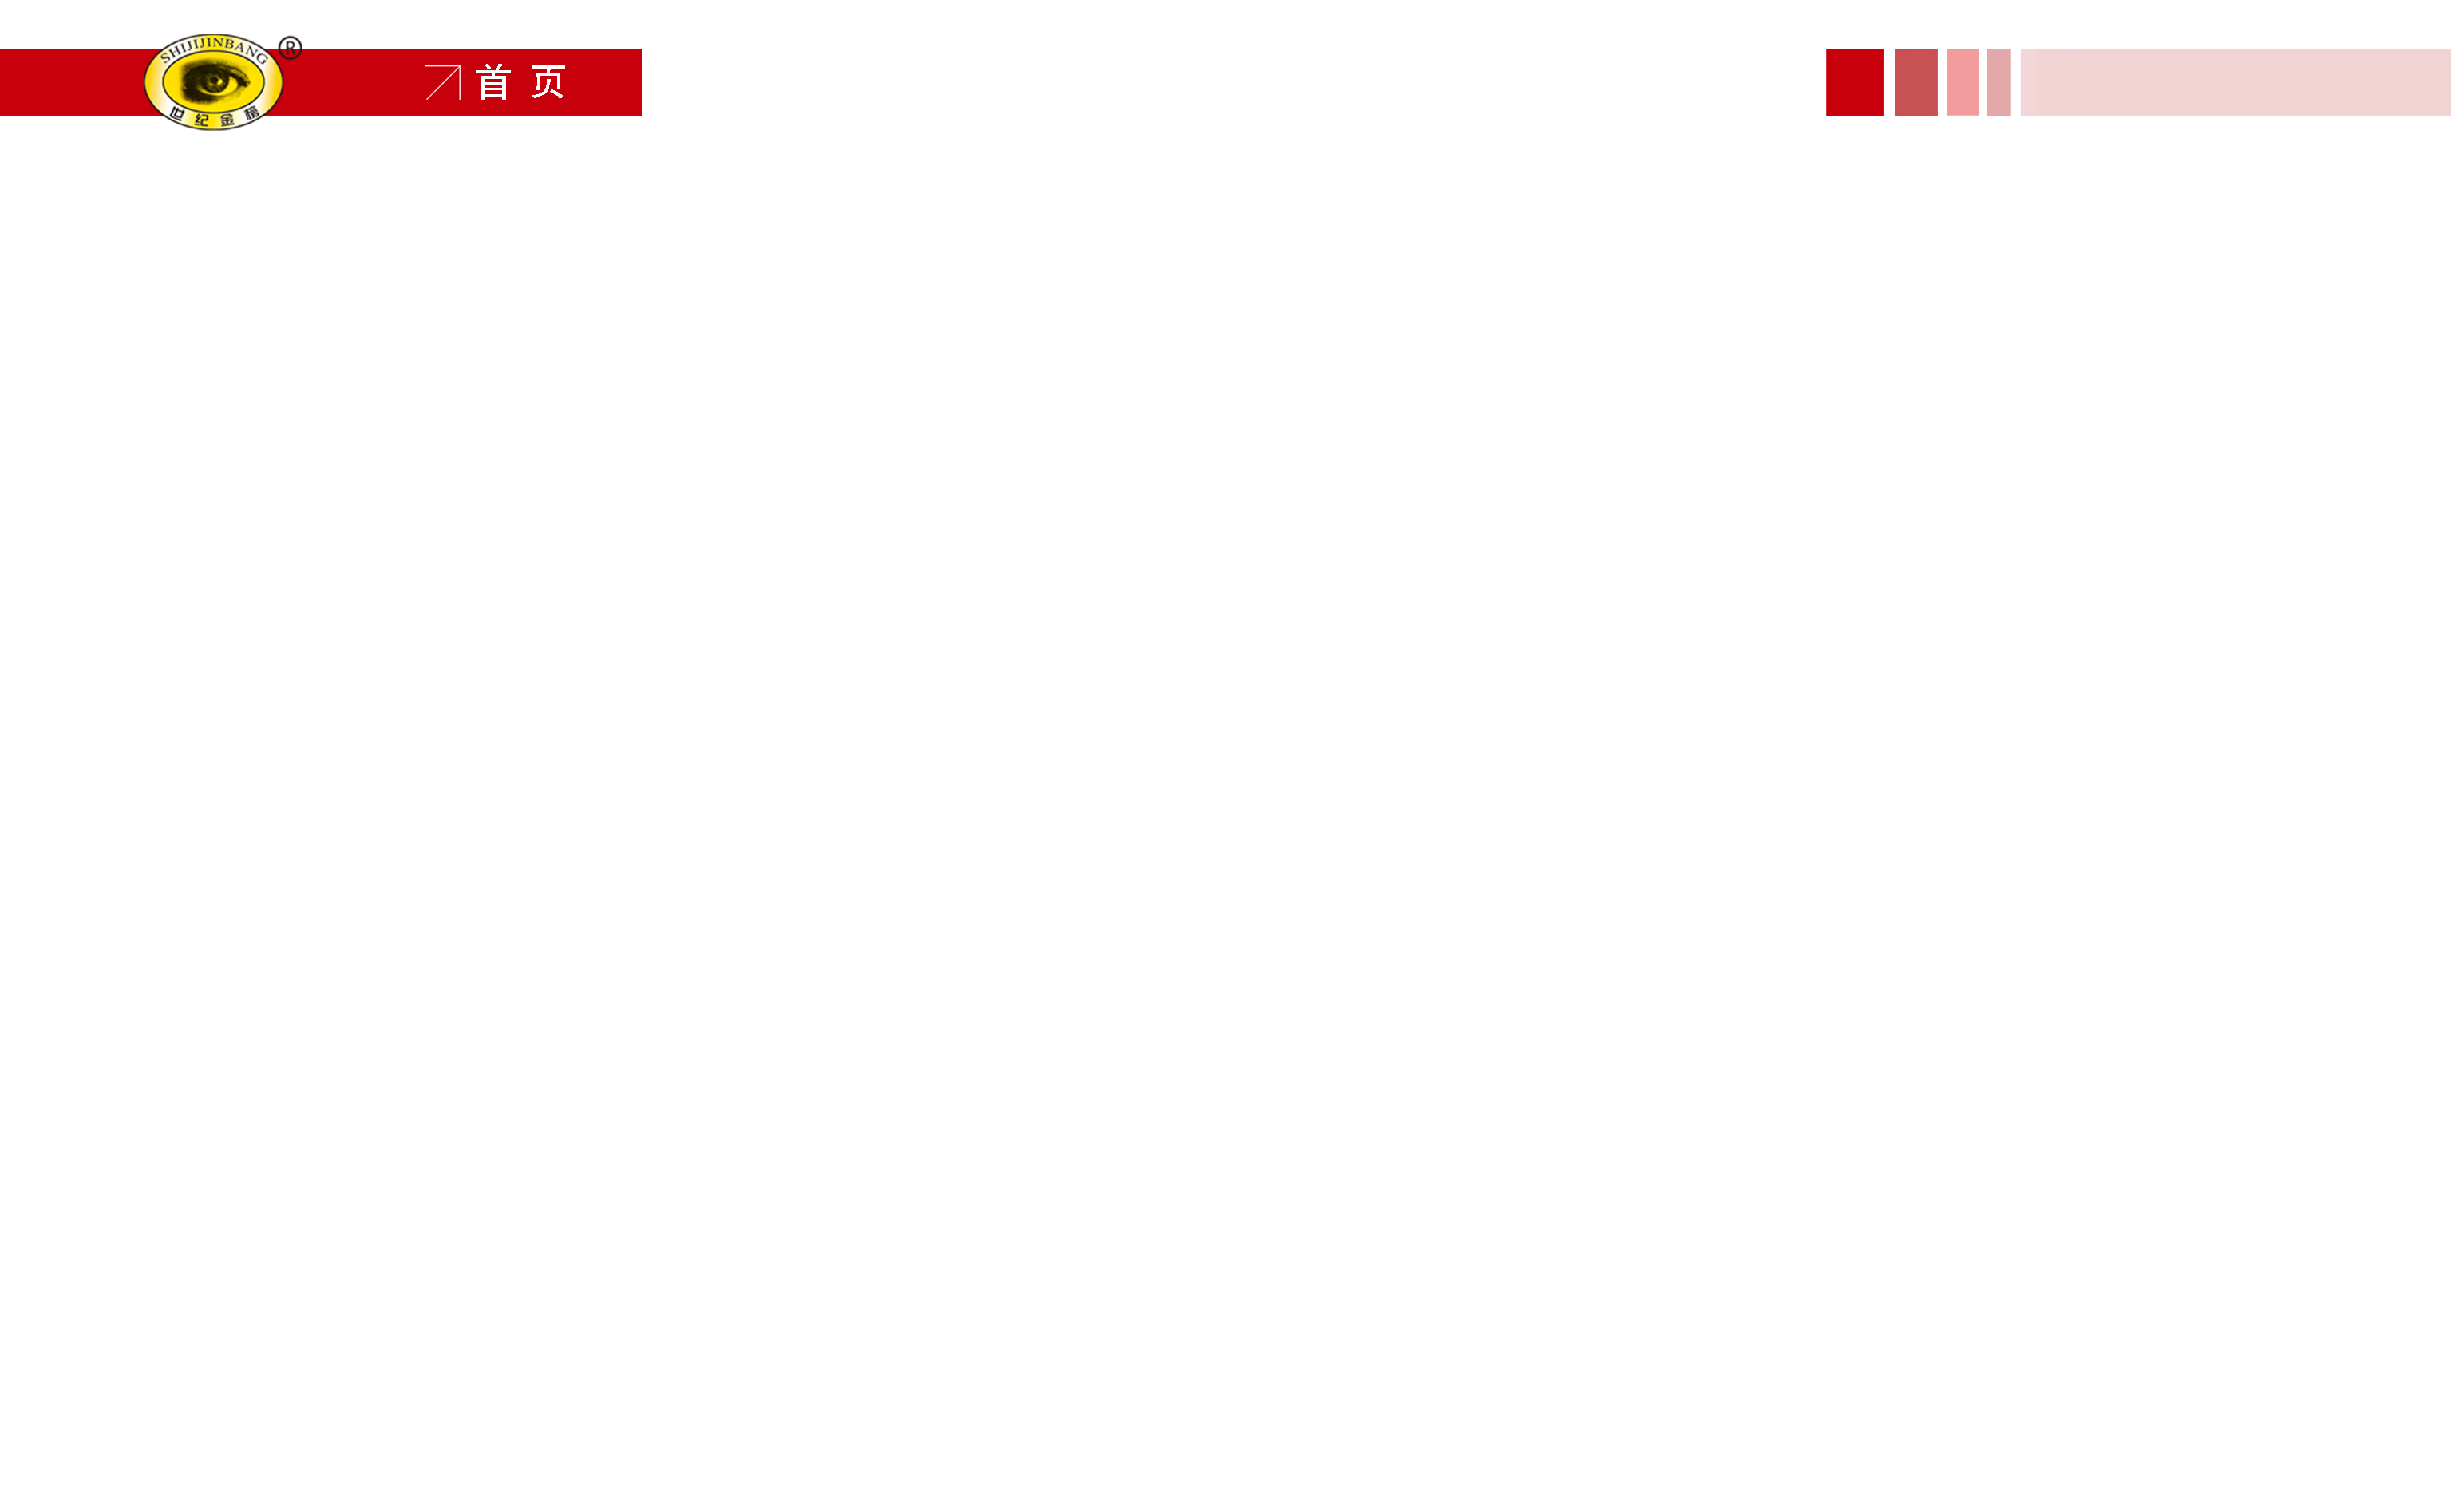

【考情播报】
以原电池、电解池为载体,考查金属活动性顺序表的应用是近几年高考命题的特点,以选择、综合分析题等考查与电化学有关的判断等。常见的命题角度有:
(1)判断金属原子、金属阳离子活泼性的强弱。
(2)判断电解时阳离子的放电顺序。
(3)判断原电池的电极和电极反应式的书写。

Slide 3
【答题必备】
金属活动性顺序表常用的6个方面:
判断金属与酸反应情况 | (1)在氢以前的金属(K～Pb)能置换出非氧化性酸中的氢生成氢气,且从左到右由易到难。 (2)氢以前的金属与氧化性酸(如浓硫酸、HNO₃)反应,但无氢气生成,反应的难易及产物与金属活动性、酸的浓度、温度等因素有关。 (3)氢以后的金属(Cu～Ag)与非氧化性酸不反应,但与氧化性酸反应。 (4)氢以后的Pt～Au与氧化性酸也不反应

Slide 4
判断金属与水反应情况 | (1)K～Na，遇冷水剧烈反应，且易发生爆炸。 (2)Mg、Al在冷水中反应很慢，在沸水中可反应。 (3)Zn～Pb在冷水中不反应，但Fe在高温条件下可与水蒸气反应：3Fe+4H₂O(g) Fe₃O₄+4H₂
高温
====

Slide 5
判断金属单质的冶炼方法 | (1)K～Al用电解法，如2Al₂O₃(熔融) 4Al+3O₂↑。 (2)Zn～Cu用热还原法，常见的还原剂为C、CO、H₂ 或Al等。如3CO+Fe₂O₃ 2Fe+3CO₂。 (3)Hg～Ag用热分解法，如2HgO 2Hg+O₂↑。 (4)Pt～Au存在单质，用物理方法即可获得，如用浮 洗法进行沙里淘金
电解
====
高温
====
△
====

Slide 6
判断微粒性质强弱 | (1)K～Au金属原子还原性逐渐减弱。 (2)K⁺～Ag⁺金属离子氧化性逐渐增强
判断原电池的电极和电极反应式 | 相对活泼的金属为原电池的负极，失去电子发生氧化反应，被腐蚀。如Cu-Zn原电池(稀硫酸作电解质溶液)电极反应式为 Zn为负极：Zn―2e⁻====Zn²⁺ Cu为正极：2H⁺+2e⁻====H₂↑

Slide 7
判断电解时阳离子放电顺序 | 阳离子放电顺序与金属活动性顺序表相反,即由强到弱的顺序为 Ag⁺>Fe³⁺>Cu²⁺>H⁺>Pb²⁺>Sn²⁺>Fe²⁺>Zn²⁺>Al³⁺>Mg²⁺>Na⁺>Ca²⁺>K⁺

Slide 8
【典题示例】
角度一 判断金属原子、金属阳离子活泼性的强弱
(2015·烟台模拟)Al、Fe、Cu都是重要的金属元素。下列说法正确的是( )
A.三者对应的金属阳离子^{①}的氧化性Cu²⁺最强
B.三者的单质放置在空气中^{②}只生成氧化物
C.制备AlCl₃、FeCl₃、CuCl₂均不能采用将溶液直接蒸干^{③}的方法
D.电解AlCl₃、FeCl₃、CuCl₂的混合溶液^{④}时阴极上依次析出Cu、Fe、Al

Slide 9
【典题剖析】抽丝剥茧 溯本求源
关键信息 | 信息分析与迁移
信息① | 金属单质越活泼,其阳离子的氧化性越弱,但氧化性Fe³⁺>Cu²⁺>Fe²⁺
信息② | 空气中有O₂、H₂O、CO₂,铜生成铜绿
信息③ | 三种阳离子发生水解
信息④ | 阴极上阳离子放电,顺序为Fe³⁺>Cu²⁺>H⁺>Fe²⁺>Al³⁺

Slide 10
【尝试解答】A项,Fe³⁺的氧化性最强,A错误;B项,Al与Fe一般都生成对应的氧化物,而Cu除了生成氧化物,还易与空气中的CO₂、H₂O反应生成铜绿[Cu₂(OH)₂CO₃],B错误;C项,因AlCl₃、FeCl₃、CuCl₂都属于强酸弱碱盐,弱碱阳离子都能发生水解,生成对应的碱和盐酸,由于盐酸属于挥发性酸,故蒸干后得到的为对应的碱,而不是原溶质,C正确;D项,因氧化性:Cu²⁺>H⁺,故析出铜;但电解AlCl₃和FeCl₃时,不能析出铝和铁,因氧化性:H⁺>Al³⁺、Fe³⁺+e⁻====Fe²⁺,应产生氢气和Fe²⁺,故D错误。
【答案】C

Slide 11
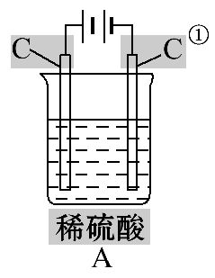
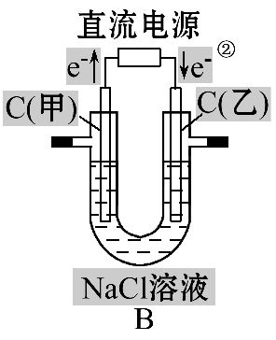
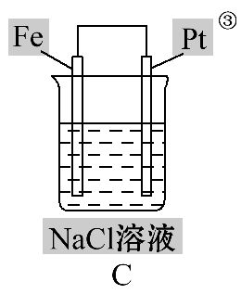
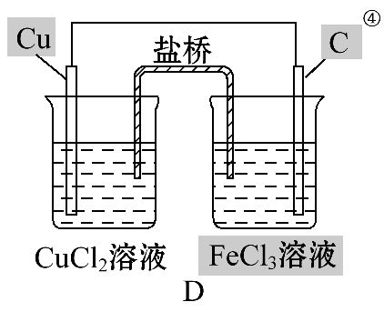
角度二 判断电解时阳离子的放电顺序
(2015·承德模拟)下列说法不正确的是 ( )
通电一段时间后,搅拌均匀,溶液的pH增大 | 甲电极上的电极反应为2Cl⁻-2e⁻====Cl₂↑ | Pt电极上的电极反应为O₂＋2H₂O＋4e⁻ ====4OH⁻ | 总反应的离子方程式为2Fe³⁺+Cu====Cu²⁺+2Fe²⁺

Slide 12
【典题剖析】抽丝剥茧 溯本求源
关键信息 | 信息分析与迁移
信息① | 石墨作电极,电解稀硫酸的实质是电解水
信息② | 石墨作电极,电解NaCl溶液,电子流出的一极是阳极,Cl⁻失电子被氧化

Slide 13
关键信息 | 信息分析与迁移
信息③ | Fe和Pt构成的原电池,Fe为负极,Pt为正极,在中性电解质溶液中,正极上O₂得电子
信息④ | Cu、C和FeCl₃溶液构成的原电池的总反应为Cu+2Fe³⁺====Cu²⁺+2Fe²⁺

Slide 14
【尝试解答】A项,电解的是水,一段时间后硫酸浓度增加,pH减小,A错
误;B项,甲电极上发生失电子的反应,电极反应为2Cl⁻-2e⁻====Cl₂↑,
B正确;C项,实质为铁的吸氧腐蚀,Pt电极为正极,C正确;D项,构成原
电池,总反应的离子方程式为2Fe³⁺+Cu====Cu²⁺+2Fe²⁺,D正确。
【答案】A

Slide 15
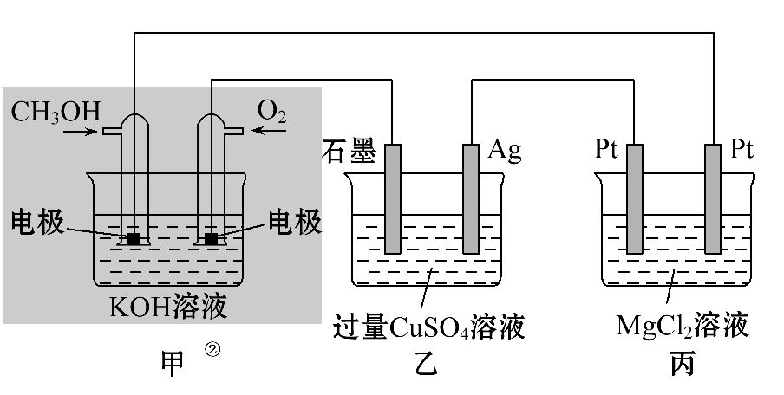
角度三 判断原电池的电极和电极反应式的书写
(2015·蚌埠模拟)如图所示装置，甲池中发生的总反应为2CH₃OH+3O₂+4KOH====2K₂CO₃+6H₂O^{①}。试回答下列问题。

Slide 16
(1)甲池是____________________装置，乙池是_____________装置。(填“原电池”或“电解池”)
(2)甲池通入CH₃OH的一极的电极反应式为______________________。

Slide 17

【典题剖析】抽丝剥茧 溯本求源
关键信息 | 信息分析与迁移
信息① | 甲池中可燃物甲醇与氧气发生氧化还原反应，其中甲醇 中的碳元素由-2价升高到+4价( )
信息② | 甲池中通入CH₃OH的一极为负极,通入O₂的一极为正极, KOH作电解质溶液

Slide 18
【尝试解答】甲池为原电池装置,其中通入CH₃OH的一极为负极,通入
O₂的一极为正极,正极反应式为2H₂O+O₂+4e⁻====4OH⁻。将总反应式减
去正极反应式的3倍可得:2CH₃OH-12e⁻+16OH⁻====2 +12H₂O
答案:(1)原电池 电解池
(2)CH₃OH-6e⁻+8OH⁻==== +6H₂O

Slide 19
【类题通法】
1.解答判断阳离子放电顺序的三个步骤:
步骤一:认真审题,确定装置。
审题包括文字叙述和装置图,明确装置是原电池还是电解池。
步骤二:对照问题,确定两极。
根据问题,分析考查问题所在的是“正极”“负极”还是“阳极”“阴极”。

Slide 20
步骤三:金属活动性与反应微粒互相判断。
根据电极发生的反应,结合金属活动性,确定电极上发生反应的物质及顺序;或根据电极上发生反应的物质及顺序和现象判断金属活动性。

Slide 21
2.解答有多个串联装置的试题时,首先要判断每个装置的类型。一般根据是否有外接电源来判断:
(1)有外接电源时,所有装置均为电解池,其中接电源正极的为电解池的阳极,另一极为阴极。
(2)无外接电源时,要先根据原电池的构成条件,判断出原电池装置,剩余的都是电解池,如本题装置图中无外接电源,所以先根据原电池的构成条件判断甲池为原电池,则乙池和丙池都为电解池。

Slide 22
【类题备选】1.为了比较铁和铜金属活动性强弱,某研究小组的同学设计了如下一些方案,并将实验结果记录如下:
方案 | 现象或产物
①将铁片置于CuSO₄溶液中 | 铁片上有亮红色物质析出
②将铁丝和铜丝分别在氯气中燃烧 | 产物分别为FeCl₃和CuCl₂
③将铁片和铜片分别放入热浓硫酸中 | 产物分别为Fe₂(SO₄)₃和CuSO₄

Slide 23
方案 | 现象或产物
④将铁片和铜片分别放入稀硫酸中 | 铁片上有气泡,铜片上不产生气泡
⑤将铁片和铜片同时插入盛有稀硫酸的烧杯中,并用导线连接 | 铁片溶解,铜片上有气泡产生

Slide 24
能根据以上各种现象或产物证明铁的金属活动性比铜强的方案一共有
( )
A.2种 B.3种 C.4种 D.5种
【解析】选B。①铁能置换出铜,证明铁比铜活泼;②不能证明;③不能
证明;④铁能置换出稀硫酸中的氢,铜不能,证明铁比铜活泼;⑤铁与铜
形成原电池,铁作负极,铜作正极,证明铁比铜活泼,共有3种方案,选项
B正确。

Slide 25
2.(双选)(2015·江门模拟)下列说法正确的是 ( )
A.原电池放电过程中,负极质量一定减轻或正极的质量一定增加
B.Fe、Cu组成原电池:Fe可能是负极,也可能是正极
C.为加快一定量的Zn与足量稀硫酸反应的速率,且不影响生成H₂总量,可加入少量CuSO₄溶液
D.某海水电池总反应式表示为5MnO₂+2Ag+2NaCl====Na₂Mn₅O₁₀+2AgCl,则负极反应式:Ag-e⁻+Cl⁻====AgCl

Slide 26
【解析】选B、D。原电池放电过程中,负极和正极的质量不一定发生变化,如燃料电池,A错;Fe、Cu组成原电池时,Fe不一定是负极,若以浓硝酸为电解质,Fe被钝化作正极,Cu为负极,B正确;一定量Zn与足量稀硫酸反应时,加入少量CuSO₄溶液,Zn可置换出铜附着在Zn的表面从而形成Cu-Zn原电池,反应速率加快,但部分Zn被消耗,使生成H₂的量减少,C错;根据海水电池总反应式可知,Ag为还原剂,被氧化,故其负极反应式为Ag-e⁻+Cl⁻====AgCl,D正确。

Slide 27
3.(2013·山东高考)金属冶炼与处理常涉及氧化还原反应。
(1)由下列物质冶炼相应金属时采用电解法的是 。
a.Fe₂O₃ b.NaCl c.Cu₂S d.Al₂O₃

Slide 28
(2)辉铜矿(Cu₂S)可发生反应:2Cu₂S+2H₂SO₄+5O₂====4CuSO₄+2H₂O,该反应的还原剂是 。当1 mol O₂发生反应时,还原剂所失电子的物质的量为 mol。向CuSO₄溶液中加入镁条时有气体生成,该气体是 。

Slide 29
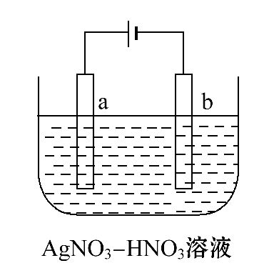
(3)右图为电解精炼银的示意图, (填“a”或
“b”)极为含有杂质的粗银,若b极有少量红棕色气
体产生,则生成该气体的电极反应式为___________
。

Slide 30
(4)为处理银器表面的黑斑(Ag₂S),将银器浸于铝质容器里的食盐水中
并与铝接触,Ag₂S转化为Ag,食盐水的作用是______________________
。

Slide 31
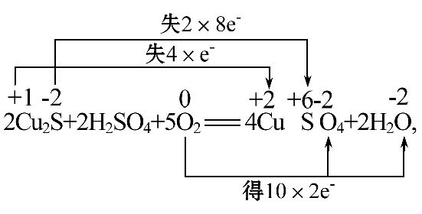
【解析】(1)活动性较强的金属采用电解法制取。
(2)对反应作电子转移分析如下:

Slide 32
反应中铜、硫元素化合价升高,Cu₂S作还原剂,由关系式5O₂～20e⁻可知,1 mol O₂反应时还原剂所失电子的物质的量为4 mol。CuSO₄溶液水解呈酸性,故加入镁条产生气体为H₂。

Slide 33

(3)电解精炼时阳极为含有杂质的金属,因此a极为粗银。b极产生红棕
色气体为NO₂,则b电极的反应物为 ,故其电极反应式为 +2H⁺+e⁻====NO₂↑+H₂O。
(4)处理Ag₂S时,采用原电池原理,食盐水充当电解质溶液。

Slide 34
答案:(1)b、d (2)Cu₂S 4 H₂
(3)a +2H⁺+e⁻====NO₂↑+H₂O
(4)作电解质溶液(或导电)

Slide 35
